Slide 1
Privačios informacijos išsaugojimas taikant dirbtinio intelekto technologijas Paulius Milmantas

Slide 2
Tiriama sritis
Mašininis mokymas yra dirbtinio intelekto sritis, kuri pasitelkia statistinius algoritmus, kad apibrėžtų duomenų generavimo mechanizmą, ar egzistuojančius sąryšius, priklausomybes.

Slide 3
Problematika
Turint sukurtą modelį, neturi būti galima atgaminti duomenų, pagal kuriuos jis buvo mokomas, bei negali būti identifikuoti asmenys.
Trečios šalys neturi matyti įvedamų duomenų. Tai gali būti tinklo saugumo spragos, duomenų surinkimo aplikacijų spragos ir t.t…
Modelio išvesties neturi matyti asmenys, kuriems šie duomenys nepriklauso.
Sukurtas modelis negali būti niekieno pasisavintas.

Slide 4
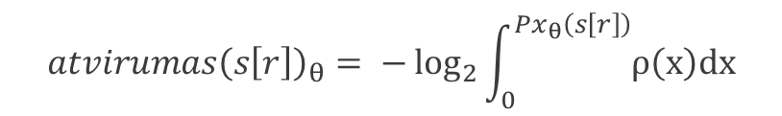
Modelių duomenų lyginimas
$${atvirumas\left(s\left[r\right]\right)}_{θ}= −\log_{2}{\int_{0}^{Px_{θ}\left(s\left[r\right]\right)}{ρ\left(x\right)dx}}$$
$${atvirumas(s[r])}_{θ}=\log_{2}\left|r\right|−\log_{2}{{rangas}_{θ}(s[r])}$$
Naudojama teorijoje, dėl sunkiai apskaičiuojamo rango.
s – duomenų rinkinys.
r ∈ R, parenkamas atsitiktinai.
Dėl grafinės interpretacijos naudojama praktikoje.
Px – logaritminis entropijos matas.
s[r] entropija yra ρ(.) pasiskirstymo distribucijos.

Slide 5

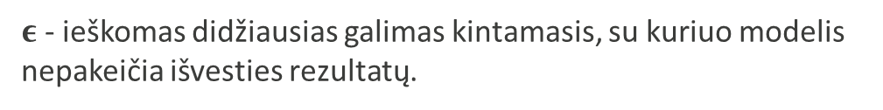
Pasiūlyta tyrimo metodika
$$DMDK=\sum_{n=0}^{m}{\left(\sum_{k=0}^{h}{\left(max\left(\left(\left|ϵ\right|+D_{eilut.:n,stulp.:k}\right):ϵ∈R\right)\right)}/h\right)}/m$$
$DMDK −Didžiausias maksimalus duomenų nuokrypis$.
$D_{eilut.:n,stulp.:k}$ - duomenys n eilutėje ir k stulpelyje.
$ε$ - ieškomas didžiausias galimas kintamasis, su kuriuo modelis nepakeičia išvesties rezultatų.
m - duomenų eilučių skaičius.
h - parametrų skaičius (stulpeliai).

Slide 6
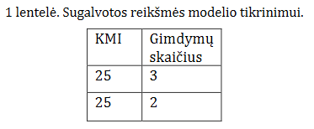
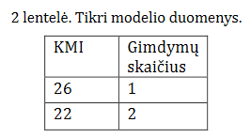
Metrikos validacija (1)
Pagal KMI ir gimdymų skaičių prognozuojama, ar moteris serga cukriniu diabetu.
Kai modelio DMDK yra mažas – gauti duomenys eksperimente buvo artimi pradiniams duomenims.
Kai modelio DMDK yra didelis – nepavyko gauti panašių duomenų.

Slide 7
Metrikos validacija (2)
Eilučių duomenys buvo padauginti iš N. Sukūrus kelis naujus modelius su skirtingais N, DMDK reikšmė išlieka panaši.
Tarkime, kad pirmas modelis turi viena parametrą - KMI. Pagal šį parametrą, modelis prognozuoja, ar žmogus serga cukriniu diabetu ar ne. Modelio tikslumas yra 54%, jis visą laiką prognozuoja, kad žmogus serga cukriniu diabetu. DMDK reikšmė artėja link begalybės.

Slide 8
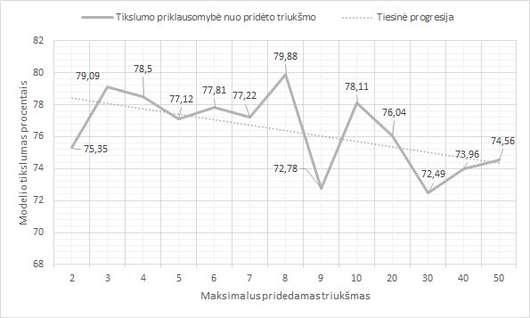
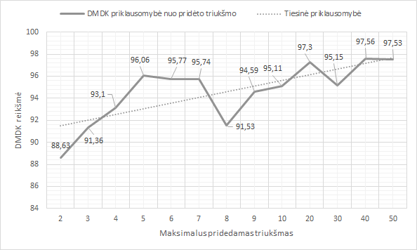
Pridėto triukšmo tyrimas

Slide 9
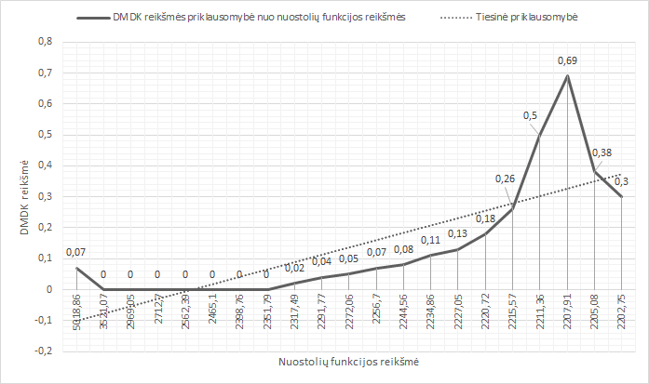
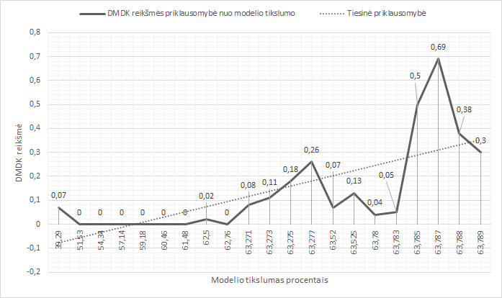
Pallier tyrimas

Slide 10
PyTorch neuroninio tinklo tyrimas

Slide 11
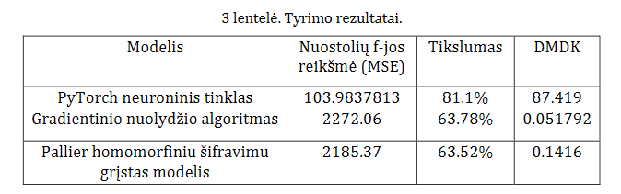
Rezultatai

Slide 12
Išvados
Tikintis, kad modelio tikslumas bus aušktas, reikia naudoti homomorfinį šifravimą. Tikintismažesnio modelio tikslumo, reikia naudoti PyTorch neuroninius tinklus.
Esant didesniam modelio parametrų skaičiui, PyTorch neuroniniai tinklai yra labiau linkę“prisirišti” prie pradinių duomenų.
Tikintis, kad bus naudojami neuroniniai tinklai be homomorfinio šifravimo ir tikimasi dides-nio, nei 80% modelio tikslumo, vertėtų pridėti triukšmą prie pradinių modelio duomenų.

Slide 13
Šaltiniai

